Slide 1
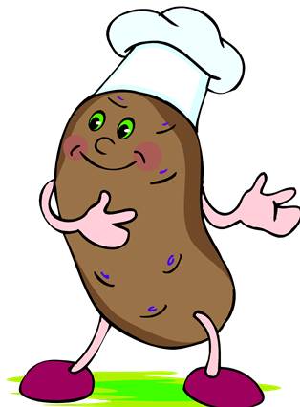
Приключения
Мистера Картофеля
Интерактивный рассказ для учащихся 5 – 9 классов
Автор:
Ольга Михайловна Степанова, учитель английского языка
МБОУ «Цивильская СОШ №1 имени Героя Советского Союза М. В. Силантьева»
города Цивильск Чувашской Республики
2018

Slide 2
Научное название картофеля Solánum tuberósum. Относится она к роду паслёновых, к которому относятся так же помидоры, паслён, баклажаны и даже табак. Всех их объединяют практически одинаковые цветки, «мохнатые» стебли и способность накапливать соланин, что для человека представляет ____________.
яд

Slide 3
Родиной картофеля является Южная Америка. Там до сих пор растёт дикий картофель. Но уже несколько десятков тысячелетий южноамериканские индейцы выращивают домашний картофель. Именно оттуда картофель начал своё _________________ по миру.
путешествие

Slide 4
Впервые в Европу картофель завёз монах Нероним Кордан (одна из версий) в 1580 году. Однако практически до конца XVIII века европейцы всячески избегали картофеля, даже в самые голодные годы, считая совершенно непригодным в пищу и вызывающим неизлечимые ____________, такие как проказа.
болезни

Slide 5
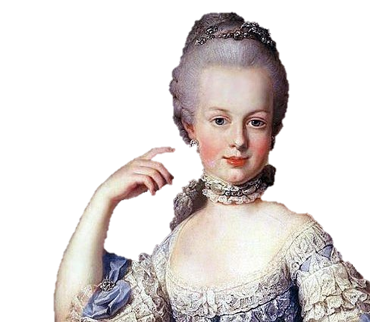
причёску
Говорят, что королева Франции Мария Антуанетта так любила картофельные цветы, что украшала ими свою ______________ . Король Людовик XVI поддержал эту моду, украсив ими свою бутоньерку. После этого цветы картофеля стали очень популярны среди французской аристократии. В это время французы только что ознакомились с картофелем, и мода на его цветы использовалась, чтобы убедить население возделывать его.

Slide 6
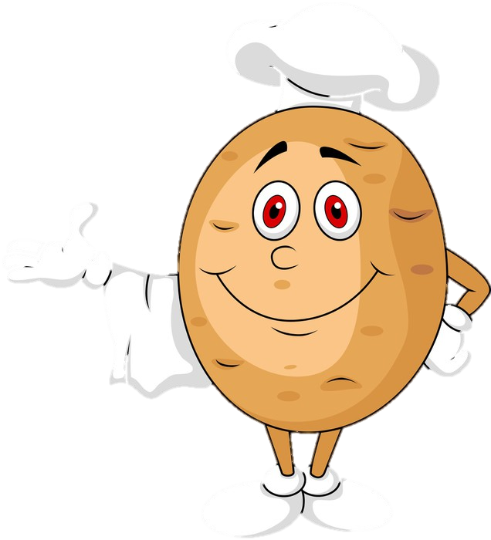
Интересно, что в Северную Америку картофель попал позже, чем в Европу. Это случилось в 1621 году. Нантинель Батлер, губернатор Бермудских островов отправил Фрэнсису Вайатту, губернатору Вирджинии в ___________ груз картофеля.
подарок

Slide 7
Первым русским человеком, отведавшим картофель, был, скорее всего, Пётр I. Ему понравился вкус этого корнеплода и он сразу решил, что картофель — прекрасный продукт, который поможет прокормить _______________России.
население

Slide 8
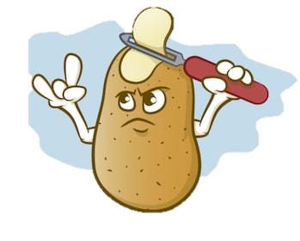
Поэтому он привёз картофель в Россию и разослал губернаторам для выращивания. Те и вырастили в горшках. Посмотрели на ____________ картофеля, попробовали — невкусно. Повозмущались между собой причудами правителя и забыли об этом.
ягоды

Slide 9
В 1765 году Екатерина II озаботилась помощью голодавшим крестьянам Финляндии. Изыскать лучший способ должна была Медицинская коллегия. После некоторых поисков, коллегия решила, что лучше всего использовать «земляные _______________ , кои в Англии потетес и картуфелями зовут». Екатерина выписала «картуфель» и для финнов и для своих губернаторов.
яблоки

Slide 10
Почти сто лет понадобилось картофелю, чтобы завоевать любовь русского народа. Рассказывали про него страшные для того времени истории. Например, говорили что первый куст картофеля вырос не где-нибудь, а на могиле дочери царя Мамерса, которая пользовалась плохой репутацией. А потому каждый, кто попробует этот «дьявольский фрукт», попадёт в _____________.
ад

Slide 11
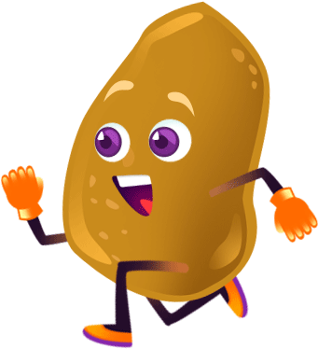
сказки
До внедрения картофеля в питание населения России, основным корнеплодом, выращиваемым повсеместно, была репа. На втором месте — брюква. Ими засеивались поля, про них сочинялись __________. Про картофель русских сказок нет именно по этой причине. Но постепенно картофель вытеснил репу, так как из одного семечка репы вырастала одна репка, а из одного клубня картофеля до 10 и более картофелин.

Slide 12
Ганнибал
Самым распространённым сортом картофеля в России является «________________». Вы не знаете такого? А сорт «синеглазка» вам знаком? Это он и есть. Картофель получил название в честь Абрама Ганнибала, прадеда А. Пушкина, который был первым селекционером картофеля в России.

Slide 13
Белорусов дразнят «бульбашами» за их безмерную любовь к картошке. По-белорусски картошка называется «бульба». На самом деле, белорусы, действительно, лидеры по поеданию картошки в мире. По статистике, один белорус съедает 183 кг картошки в год, немец — 168 кг, бельгиец — 132 кг, поляк — 123 кг, русский — 90 кг. Наверное, поэтому в Минске есть и памятник картофелю и ____________ картошки.
музей

Slide 14
Самым дорогим картофелем в мире считается «La Bonnotte», выращиваемый на острове Нуармутье. Он очень нежный и вкусный. Килограмм такого картофеля стоит около 500 _________ .
евро

Slide 15
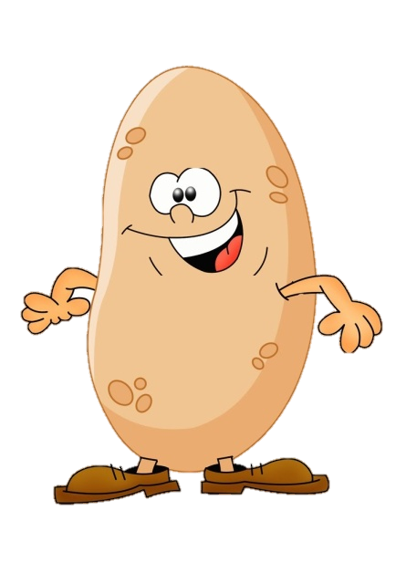
1897-1898 год на Аляске были временем «золотой лихорадки», когда множество людей отправились на поиски золота в эту холодную страну и умерли от цинги. Спасением от этого заболевания был картофель, который ценился там дороже, чем ____________. Об этом можно прочитать в книгах Джека Лондона и в хрониках того времени.
золото

Slide 16
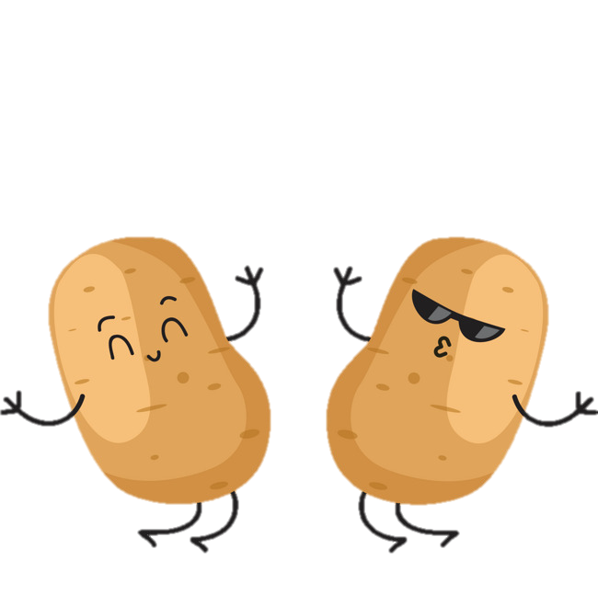
Пушкин угощал друзей картофелем, приготовленным по собственному рецепту. Холодный отварной картофель он выкладывал в сковороду на слой масла и поджаривал в русской печи. Друзья стали называть это блюдо: «картошка а-ля ____________».
Пушкин

Slide 17
Картофель — первый овощ, выращенный в космосе. Первый опыт с выращиванием картофеля в космосе проводился в 1995 г. на борту шаттла «Колумбия» в лаборатории микрогравитации.
Учёные считают, что выращивание растений в космосе, помимо их пищевой ценности, помогает восстанавливать ______________ и устранять избытки углекислого газа.
кислород

Slide 18
Король Пруссии Фридрих Великий и император Австрии Иосиф II, вступившие в конфликт из-за Баварии, больше старались отрезать противника и отказывали друг другу в поставках продовольствия, включая картофель, чем участвовать в реальных сражениях. Этот конфликт за баварское наследство носит название «картофельная___________» (Kartoffelkrieg).
война

Slide 19
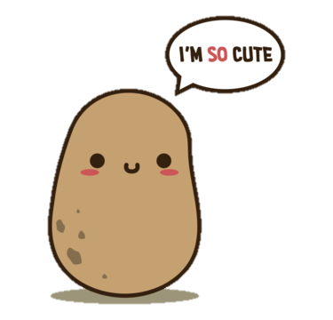
Кстати, впервые угостил картошкой-фри своих гостей третий президент США Томас _________________. Конечно это блюдо тут же стало популярным.
Джефферсон

Slide 20
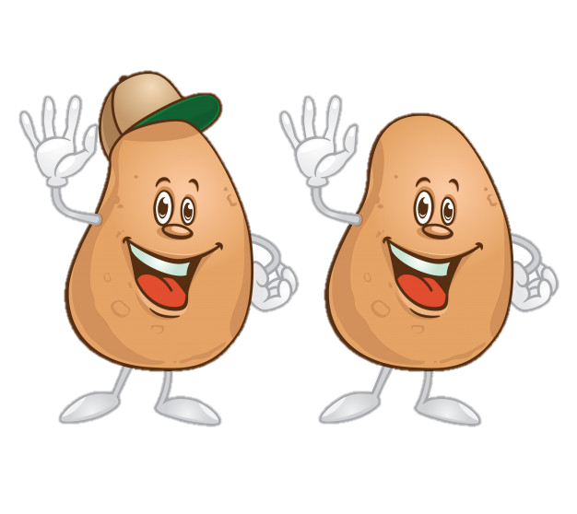
В картофеле содержится больше калия, чем в бананах, больше витамина С, чем в апельсинах, и больше клетчатки, чем в яблоках.
Так что, дружить
с Мистером Картофелем - обязательно!

Slide 21
Интересны приключения Мистера Картофеля?
Безусловно!
Познавательно, правда?
Продолжение следует…
А пока – спасибо за участие в этой викторине!

Slide 22
Источник:
Топ 20 интересных фактов о картошке http://foodnews-press.ru/zdorovoe-pitanie/45-topy-foodnews-press/832-top-20-interesnih-factov-o-kartoshke
Картофель: 10 интересных фактов https://www.epochtimes.ru/kartofel-10-interesnyh-faktov-98926986/
Изображения взяты на сайте http://yandex.ru
Условия использования сайта https://yandex.ru/legal/fotki_termsofuse/

